Slide 1
Los dos reyes y los dos laberintos
Jorge Luis Borges
Aspectos lexicales

Slide 2
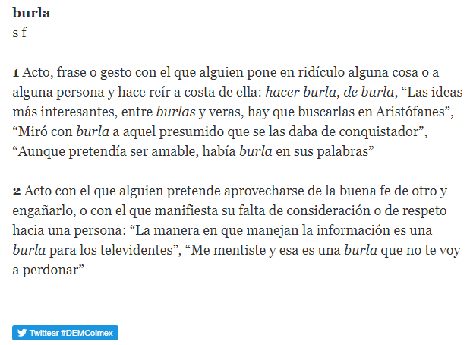

Slide 3
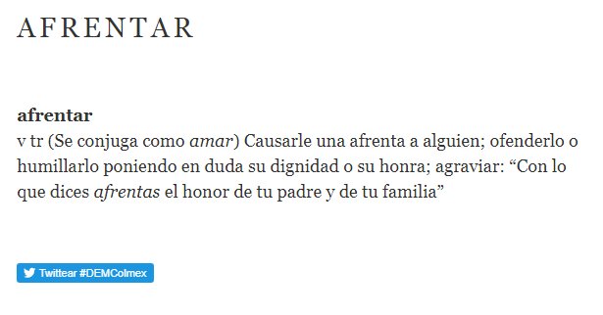

Slide 4
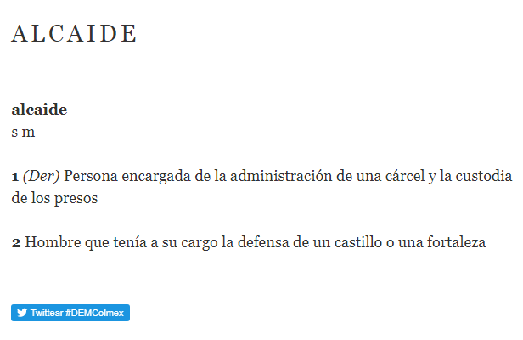

Slide 5
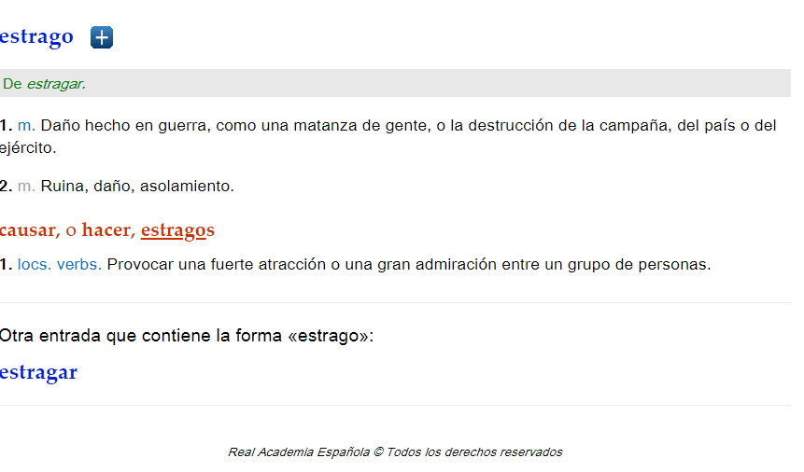

Slide 6
Diccionario de la lengua española (RAE)

Slide 7
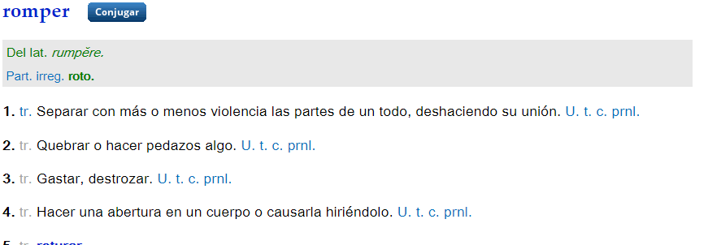
Diccionario de la lengua española (RAE)

Slide 8
